Slide 1


쌍용호텔
여행 목적에 맞는 호텔 추천 예약 시스템
5조
신지수 윤지현 이대홍 조성진 최다솔 황원준

Slide 2
CONTENTS
01. 소개
02. 개발 환경
03. 프로세스
04. 기능설명
05. 마무리
개요
목적
개발환경
일정 및 역할분담
순서도
데이터 구조
기능 명세서
기능 설명(+캡쳐본)
Q&A

Slide 3


1
소개
1-1. 개요
고객이 선택한 여행목적과 선택사항에 맞는 맞춤형 호텔을 추천해주는
프로그램
호텔 내부의 전산업무(회원관리, 호텔관리, 예약관리)를 수행할 수 있는 프로그램

Slide 4



1
소개
1-2. 목적
기존 문제점
해결 방안
1. 보편적인 여행 장소, 날짜 지정을 통한 예약으로 고객 개인의 여행 취향을 고려하지 못한 호텔 예약 서비스
2. 고객에게 예약확인을 알려주는 알림 서비스 부재
고객의 객관적인 데이터를 통한 고객 맞춤형 호텔과 서비스를 추천해 주는 서비스 제공(고객별 취향 테마 추천, 지역 축제/이벤트)
체크인 전 고객 안내 문자 발송 시스템 구축

Slide 5



2
개발환경
2-1. 개발환경
개발 언어
개발 툴
개발 플랫폼
JDK 1.8
Eclipse 4.17.0
Windows 10

Slide 6
2
개발환경
2-2. 일정 및 역할분담
5조 프로젝트 일정
프로젝트 일정 | 3 | 4 | 5 | 6 | 7 | 8 | 9 | 10 | 11 | 12 | 13 | 14 | 15 | 16 | 17 | 18 | 19 | 20
주제 선정 및 기획서 작성
요구분석
순서도
화면설계 데이터구조 기능명세서
구현
문서작업

Slide 7
2
개발환경
2-2. 일정 및 역할분담
담당 | 작업
신지수 | [관리자] 고객 관리/제어, 호텔 예약 관리/제어 시스템 구현, 호텔 데이터 생성
윤지현 | [고객] 마이페이지 시스템 구현, 회원/비회원 로그인 메뉴
이대홍 | [고객] 회원가입 메뉴 구현, [고객] 메일 문의 작성구현, [고객]마일리지 조회 기능 구현, [고객] 메뉴 구현 및 메뉴 통합, [관리자] 등급 제도 및 마일리지 관리 기능 구현 데이터 파일 : 비회원 데이터 파일 생성
조성진 | [고객]요구사항별 호텔 예약 시스템 구현, [고객]호텔 예약 조회 및 변경 구현, [관리자]객실 상세정보 조회 및 변경 구현, [관리자]메뉴 구현 및 메뉴 통합 데이터파일 : 객실 데이터 생성, 회원예약 데이터 생성, 비회원 예약 데이터 생성, 서비스 데이터 생성, 관리자가 송신한 메일 데이터 생성
최다솔 | [고객]월별 이벤트 확인, [관리자] 이벤트 수정, [관리자] 수신된 문의 답변 작성 데이터파일 : 회원데이터 생성, 축제 데이터 생성, 수신된 문의 데이터 생성
황원준 | [고객]회원/비회원 로그인, [고객]아이디/비밀번호 찾기, [고객]FAQ, [관리자]프로모션/문자 발송

Slide 8
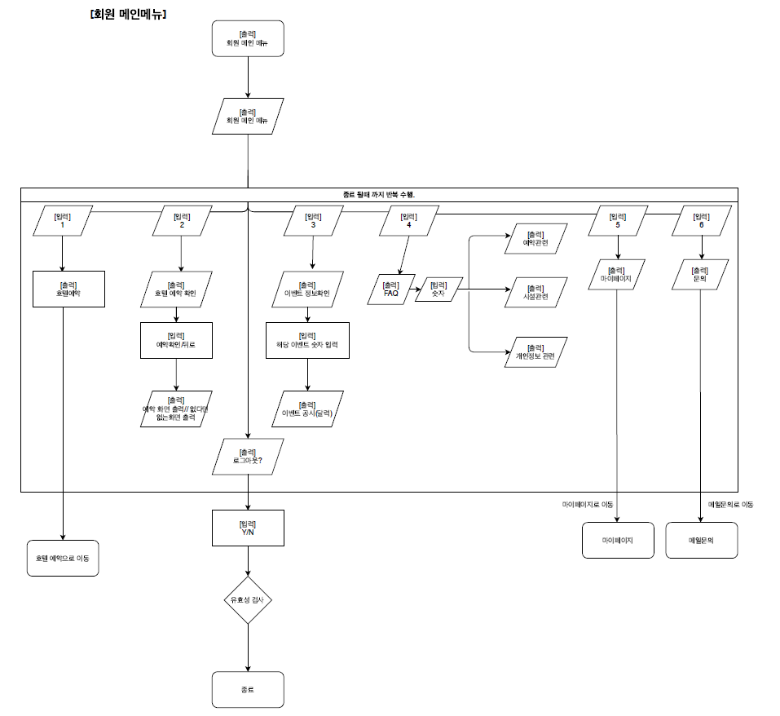
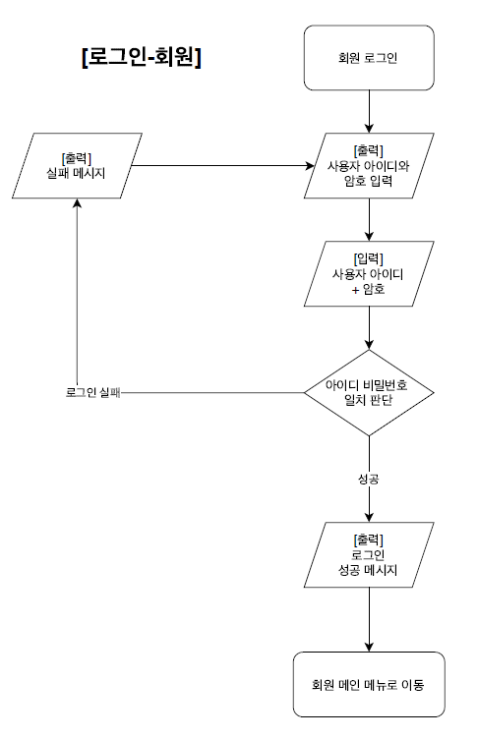
3
프로세스
3-1. 순서도

Slide 9
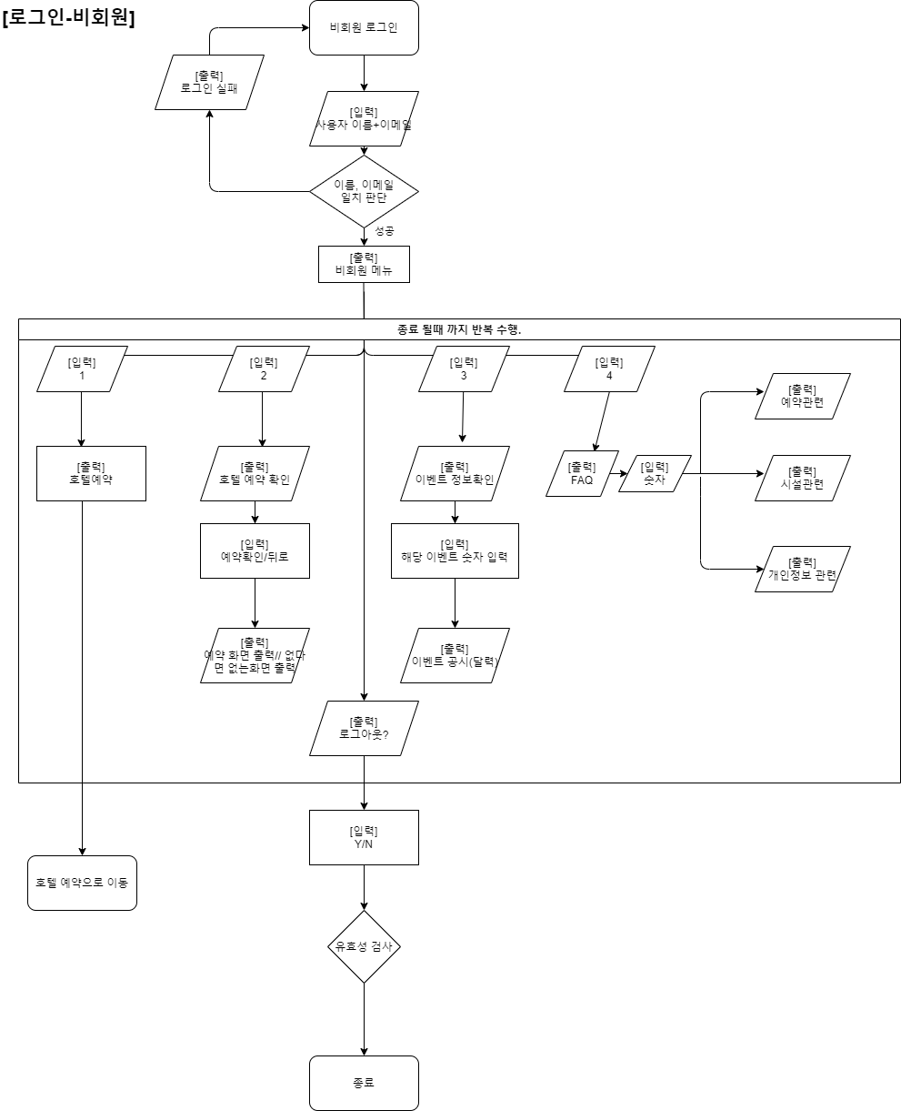
3
프로세스
3-1. 순서도

Slide 10
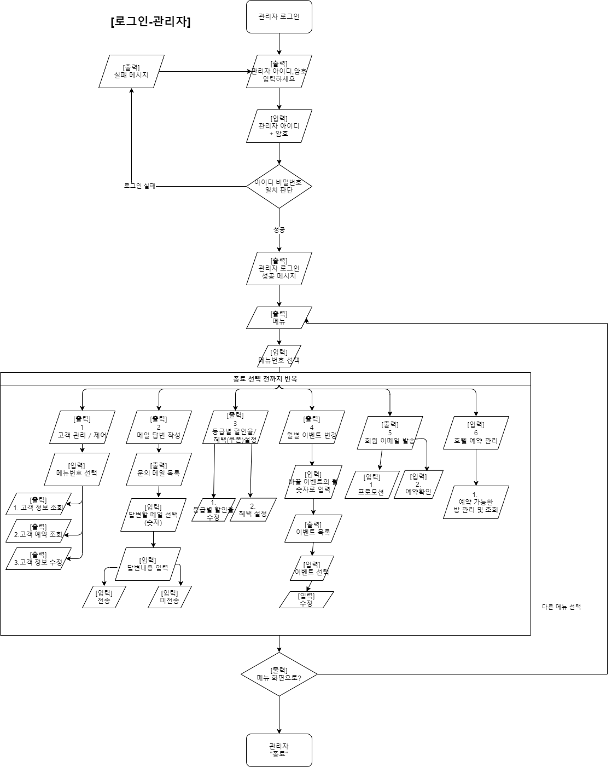
3
프로세스
3-1. 순서도

Slide 11
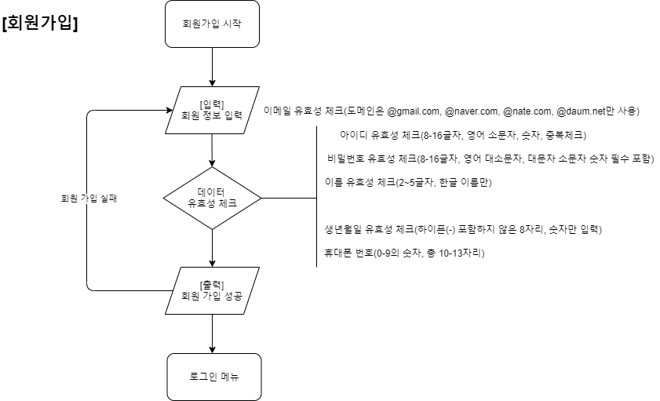
3
프로세스
3-1. 순서도

Slide 12
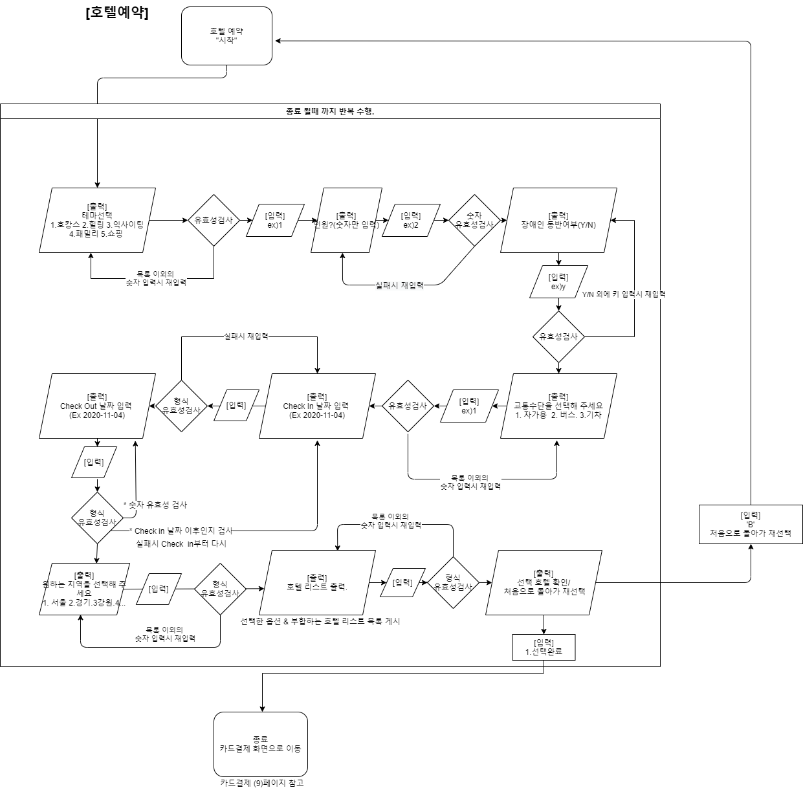
3
프로세스
3-1. 순서도

Slide 13
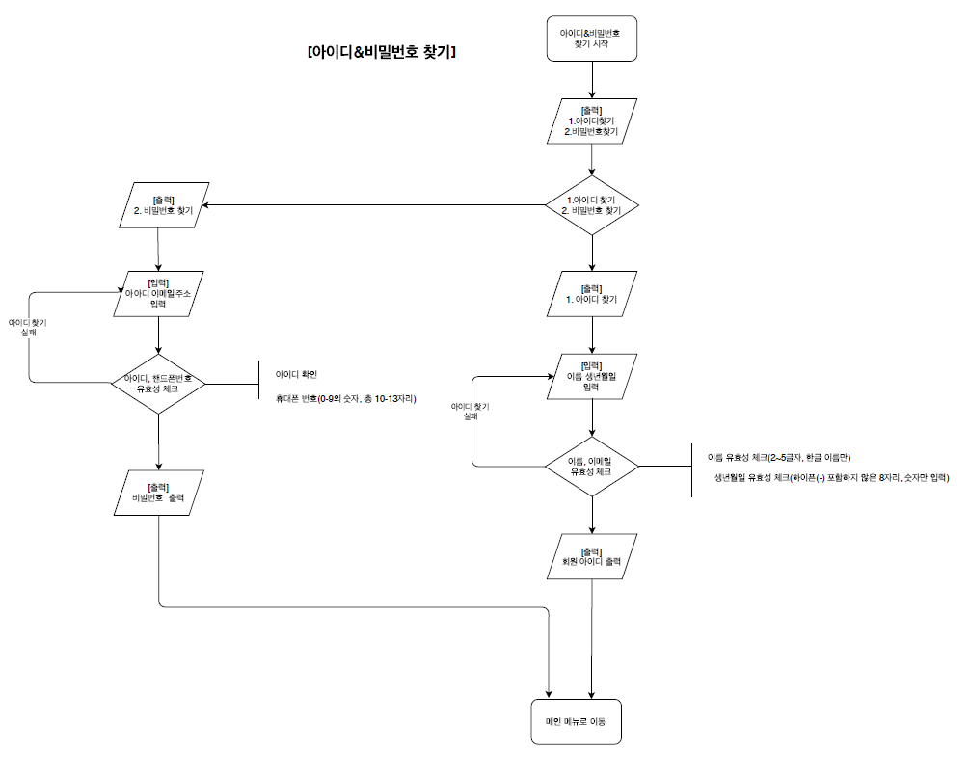
3
프로세스
3-1. 순서도

Slide 14
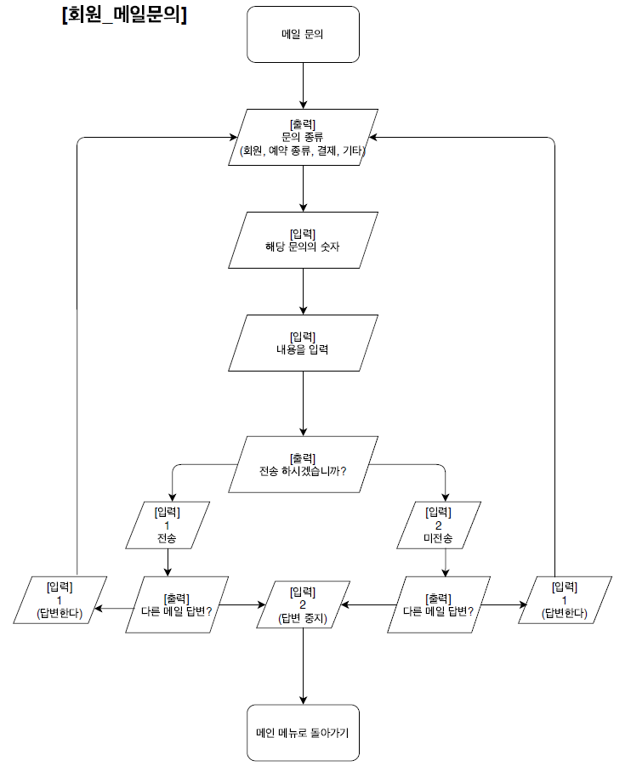
3
프로세스
3-1. 순서도

Slide 15
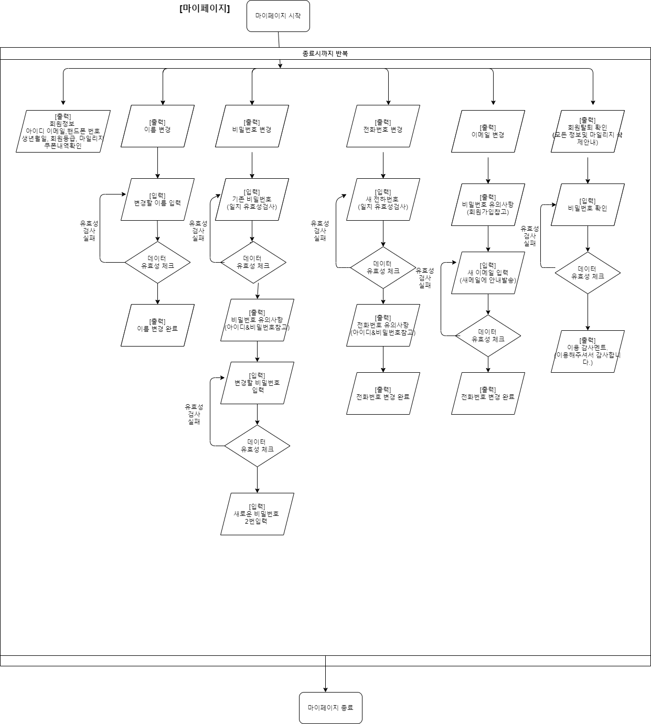
3
프로세스
3-1. 순서도

Slide 16
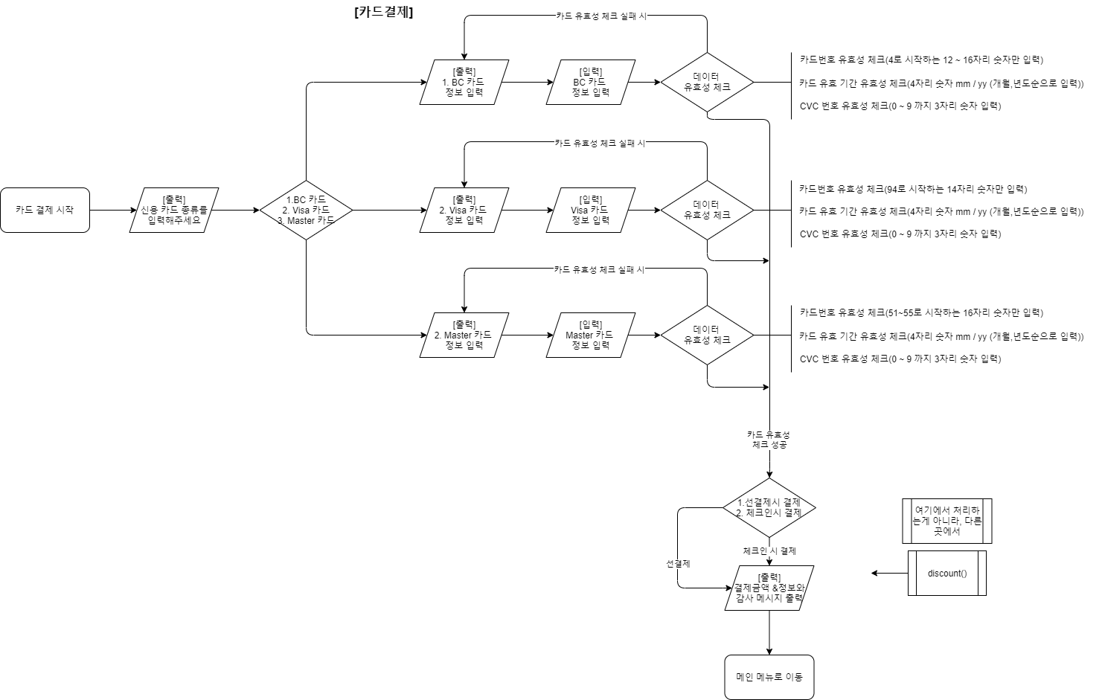
3
프로세스
3-1. 순서도

Slide 17
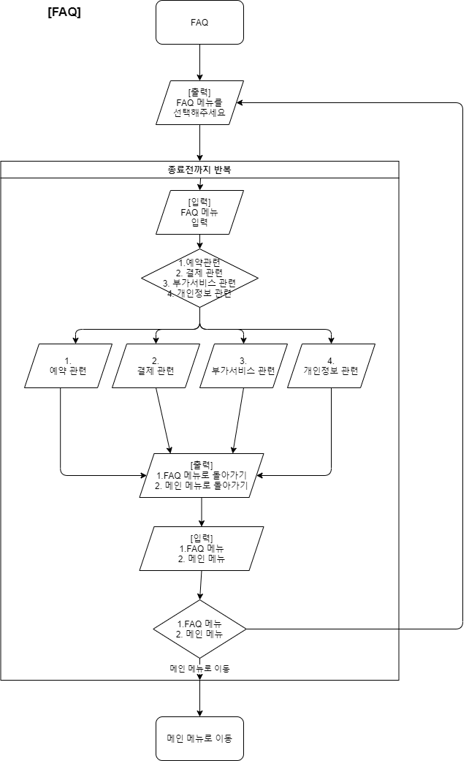
3
프로세스
3-1. 순서도

Slide 18
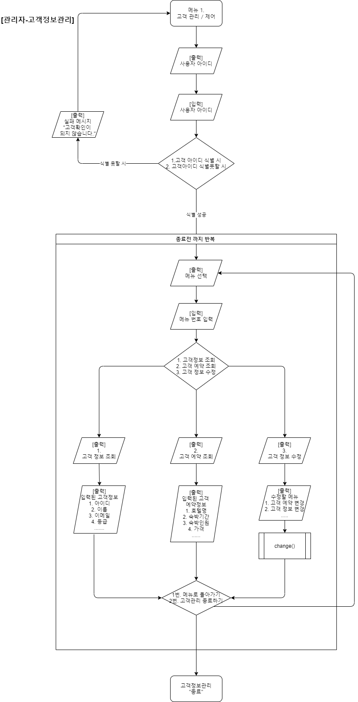
3
프로세스
3-1. 순서도

Slide 19
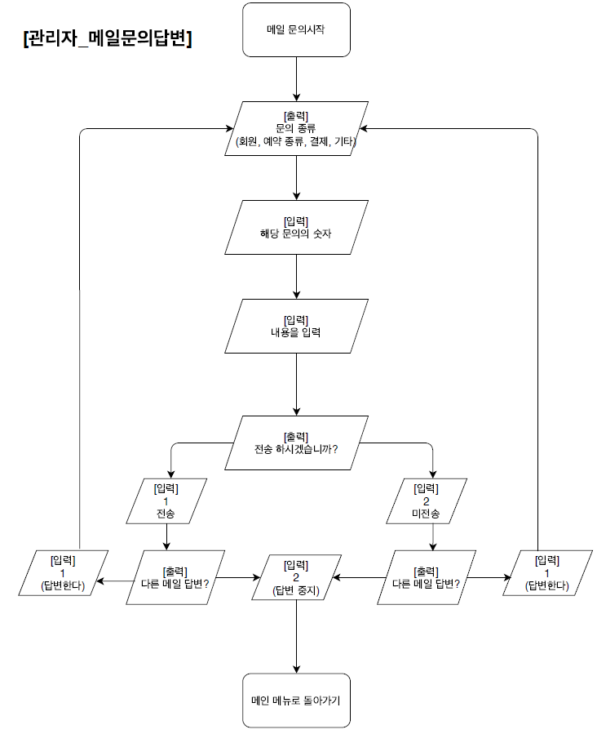
3
프로세스
3-1. 순서도

Slide 20
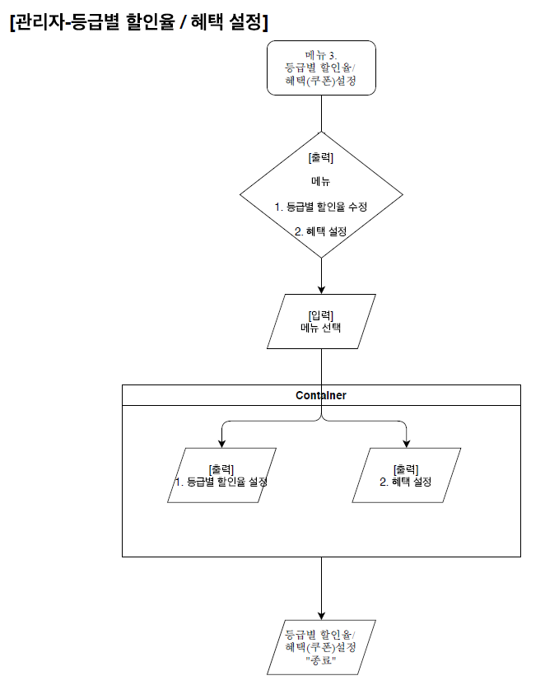
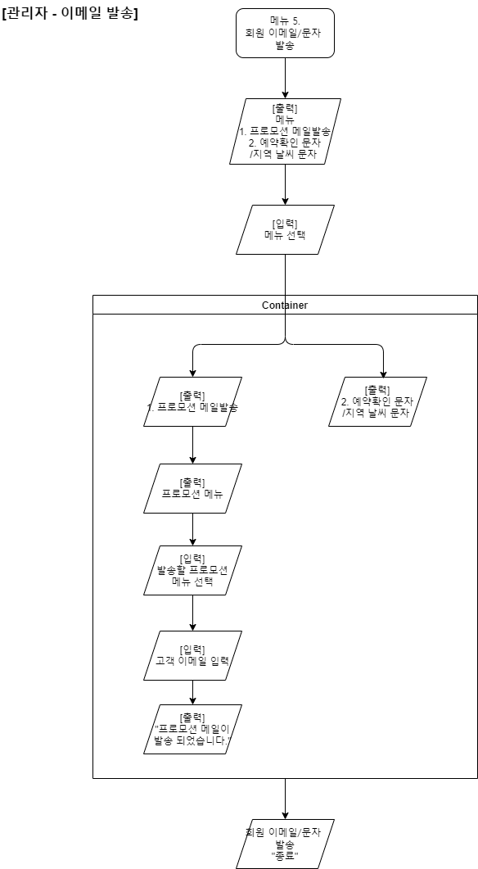
3
프로세스
3-1. 순서도

Slide 21
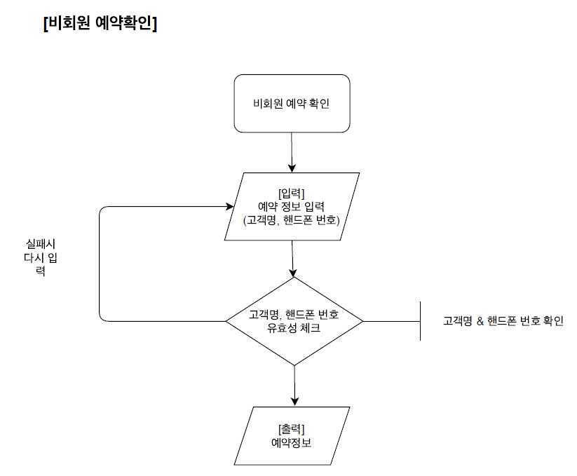
3
프로세스
3-1. 순서도

Slide 22
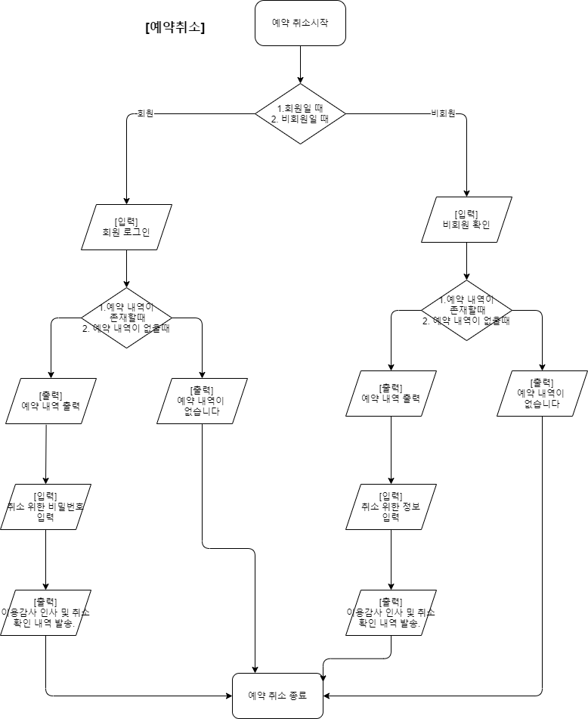
3
프로세스
3-1. 순서도

Slide 23
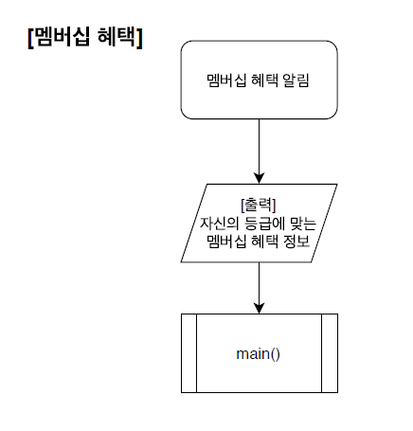
3
프로세스
3-1. 순서도

Slide 24
3
프로세스
3-2. 데이터 구조
호텔 객실
회원정보
객실번호
호텔명
테마번호(테마)
수용인원
장애 시설 여부
주차가능여부
이용가능 일자
위치
가격
룸 타입
객실 뷰
흡연 가능 여부
장애 시설 여부
반려동물 동반 가능여부
수영장
객실예약
회원번호(*)
이름
이메일
핸드폰번호
생년월일
성별
아이디
비밀번호
회원등급
마일리지
결제 금액(총액)
호텔 객실 번호
마일리지 적립 및 사용 내역
예약번호
호텔 객실 번호
회원 정보 번호
프로모션 번호
예약 날짜
이용 고객 수
최종 금액
카드 번호
결제 방식
(선결제,체크인)
요청사항
마일리지 적립 및
사용 번호
회원번호(회원 정보)
마일리지 사용 및
적립 금액
마일리지 사용 날짜
테마
테마 번호(*)
테마 내용
부가서비스
프로모션
비회원 정보
문의내역
축제
조식 뷔페
마사지
라운지바
프로모션번호
프로모션 명
기간
프로모션 대상
주최사
문의번호
비회원번호
이름
이메일
비밀번호
문의 번호
회원 번호( 회원정보)
문의 내용
축제번호
축제명
축제 기간
장소
비용

Slide 25
4
기능설명
4-1. 기능 명세서
구분 | 이름 | 역할
패키지 | com.test.hotel.member | 회원에 관한 클래스들의 집합
클래스 | Home | 홈 메뉴
 | MemberLogIn | 회원 로그인
 | LogOut | 로그아웃을 위한 클래스
 | MemberMenu | 회원 메뉴
 | Sign | 회원가입
 | Find | 아이디 및 비밀번호 찾기
 | UserInfo | 회원정보출력 및 변경
 | CheckMG | 마일리지 사용내역
 | MemberRegister | 회원 정보를 담고 유효성 검사를 위한 클래스
 | Question | 문의내역 입력.
구분 | 이름 | 역할
패키지 | com.test.hotel.nonmember | 비회원에 관한 클래스들의 집합
클래스 | NonMemberLogin | 비회원 로그인
 | LogOut | 로그아웃을 위한 클래스
 | NonMemberMenu | 비회원 메뉴
 | MemberRegister | 회원 정보를 담고 유효성 검사를 위한 클래스

Slide 26
4
기능설명
4-1. 기능 명세서
구분 | 이름 | 역할
패키지 | com.test.hotel.reservation | 호텔 예약에 관한 클래스들의 집합
클래스 | Reservation | 호텔 예약
 | Payment | 결제
구분 | 이름 | 역할
패키지 | com.test.hotel.member | 예약취소에 관한 클래스들의 집합
클래스 | Cancel | 예약 취소
구분 | 이름 | 역할
패키지 | com.test.hotel.manage | 관리자모드에 관한 클래스들의 집합
클래스 | MemberInfo | 고객 관리/제어
 | MailReply | 메일 답변 작성
 | ManagingGrade | 등급별 할인율/프로모션 쿠폰 관리
 | ManagingMonthlyEvent | 월별 이벤트 변경
 | SendingMail | 회원 이메일 발송
 | PresentHotelRoom | 호텔 객실 현황 관리
 | PromotionEvent | 프로모션 관리

Slide 27
4
기능설명
4-1. 기능 명세서
구분 | 이름 | 역할
패키지 | com.test.hotel.manage | 문의확인에 관한 클래스들의 집합
클래스 | Faq | 문의번호 선택 및 출력
구분 | 이름 | 역할
패키지 | com.test.hotel.festival | 축제에 관한 클래스들의 집합
클래스 | info | 축제정보
구분 | 이름 | 역할
패키지 | com.test.hotel.theme | 테마에 관한 클래스들의 집합
클래스 | Theme | 테마정보
구분 | 이름 | 역할
패키지 | com.test.hotel.mileage | 마일리지에 관한 클래스들의 집합
클래스 | Mileage | 마일리지 정보
구분 | 이름 | 역할
패키지 | com.test.hotel.promotion | 프로모션에 관한 클래스들의 집합
클래스 | Promotion | 프로모션 정보
구분 | 이름 | 역할
패키지 | com.test.hotel.AddService | 부가서비스에 관한 클래스들의 집합
클래스 | Service | 부가서비스 정보

Slide 28
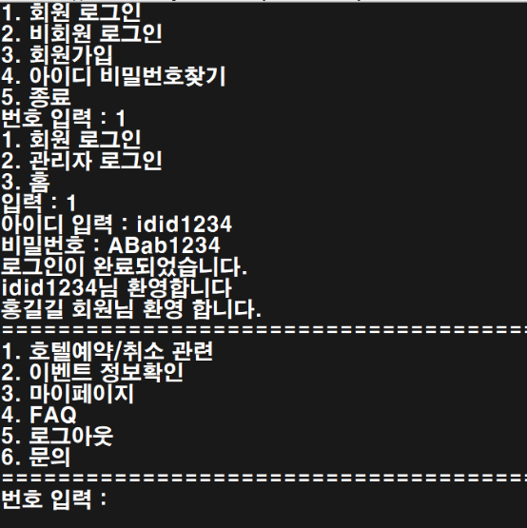
4
기능설명
4-2. 기능 설명
1
 | 기능 설명
1 | 프로그램 실행 시 보여지는 로그인 창
2-1 | 회원 로그인과 관리자 로그인 분리
3 | 회원 아이디와 비밀번호 입력 값이 일치하면 로그인 성공
3-1 | 아이디와 비밀번호 일치하지 않을 경우 오류창 출력과 함께 아이디 입력창으로 돌아가기
4 | 회원 로그인 후 보여지는 회원 메뉴
2
3
4

Slide 29
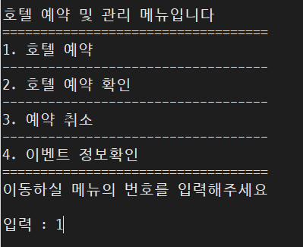
4
기능설명
4-2. 기능 설명
1
 | 기능 설명
1 | 회원메뉴 > 호텔 예약

Slide 30
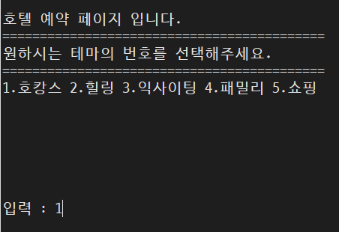
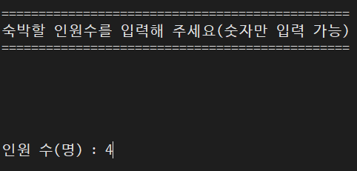
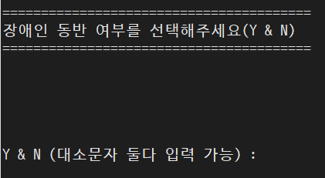
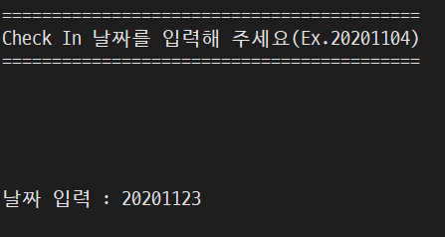
4
기능설명
4-2. 기능 설명
1
 | 기능 설명
1 | 호텔을 이용하고자 하는 목적 선택
2 | 숙박 인원 선택
2-1 | 숫자 외 문자 입력 시 오류 메시지 출력 및 재입력
3 | 장애인 동반 여부 선택
2-1 | 잘못된 문자 입력 시 오류 메시지 출력 및 재입력
4 | 체크인 날짜 입력
4-1 | 현재 날짜보다 이전의 날짜 입력 시 오류 메시지 출력 및 재입력
2
3
4

Slide 31
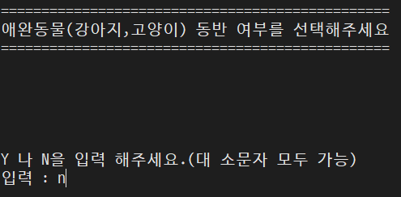
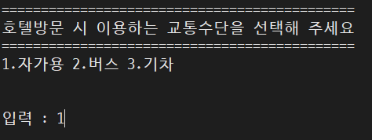
4
기능설명
4-2. 기능 설명
1
 | 기능 설명
1 | 애완동물 동반 여부 선택
1-1 | 잘못된 문자 입력 시 오류 메시지 출력 및 재입력
2 | 호텔 방문 시 교통수단 선택
2

Slide 32
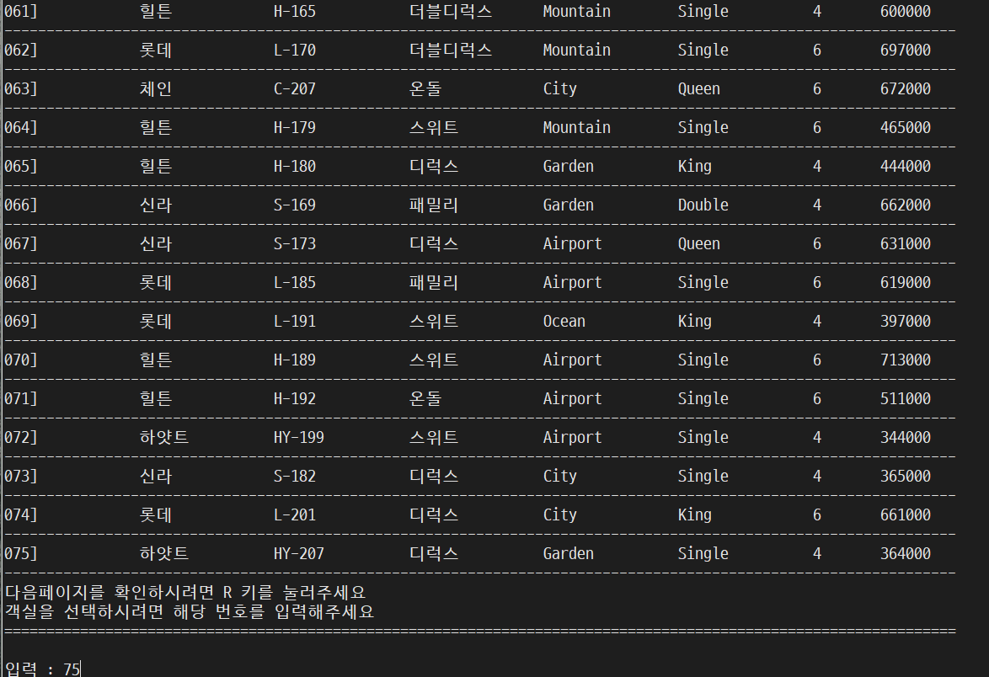
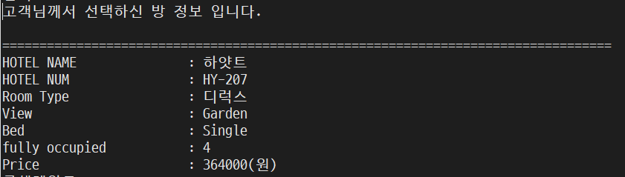
4
기능설명
4-2. 기능 설명
1
 | 기능 설명
1 | 고객이 선택한 선택사항에 맞는 맞춤형 호텔을 추천
2 | 원하는 호텔 번호 선택
3 | 선택한 방에 대한 정보 출력
2
3

Slide 33
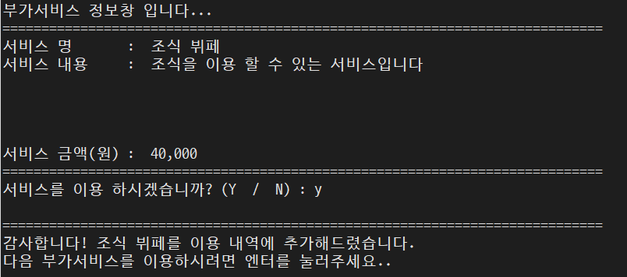
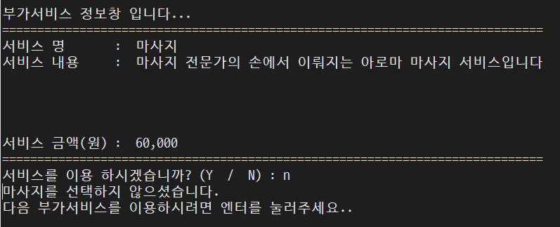
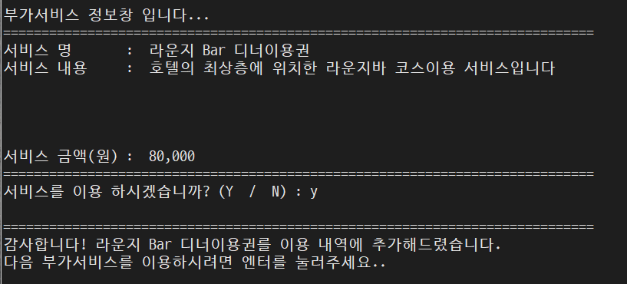
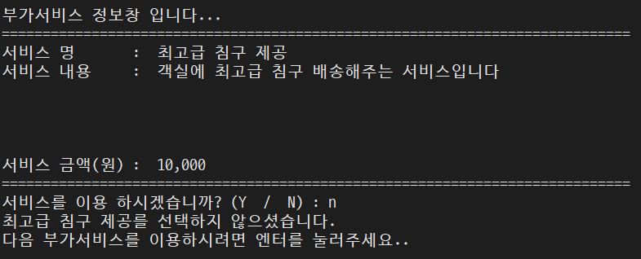
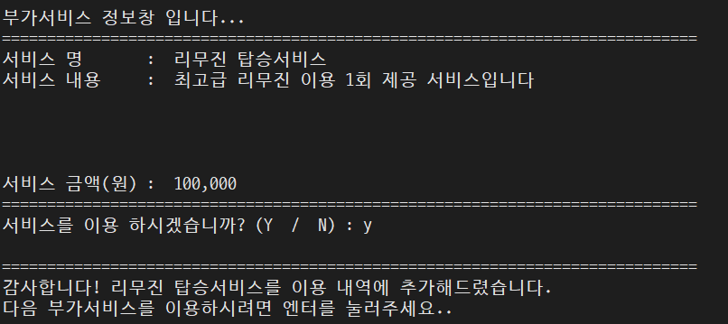
4
기능설명
4-2. 기능 설명
1
 | 기능 설명
1 | 선택한 방 정보 확인 > 부가서비스 선택 창 출력 조식 뷔페 부가서비스 선택 창
2 | 마사지 부가서비스 선택 창
3 | 라운지 Bar 디너 이용권 부가서비스 선택 창
4 | 최고급 침구 부가서비스 선택 창
5 | 리무진 탑승 부가서비스 선택 창
2
3
4
5

Slide 34
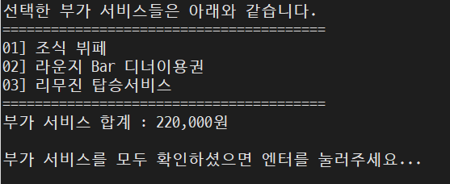
4
기능설명
4-2. 기능 설명
1
 | 기능 설명
1 | 선택한 부가 서비스 정보 출력

Slide 35
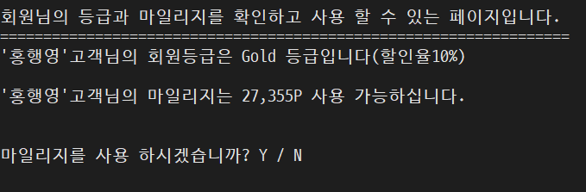
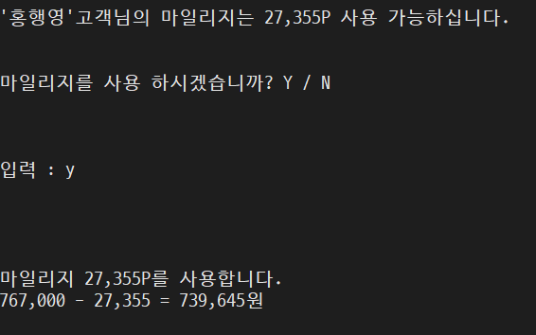
4
기능설명
4-2. 기능 설명
1
 | 기능 설명
1 | 부가 서비스 선택 > 마일리지 사용 여부 확인 창 출력
2 | Y입력 > 호텔 예약 금액 - 마일리지 제외 금액 출력
2

Slide 36
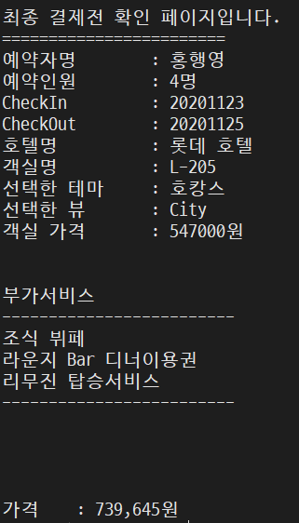
4
기능설명
4-2. 기능 설명
1
 | 기능 설명
1 | 최종 결제 전 확인 페이지 출력
2 | 선택한 부가 서비스 확인
3 | 최종 결제 금액
2
3

Slide 37
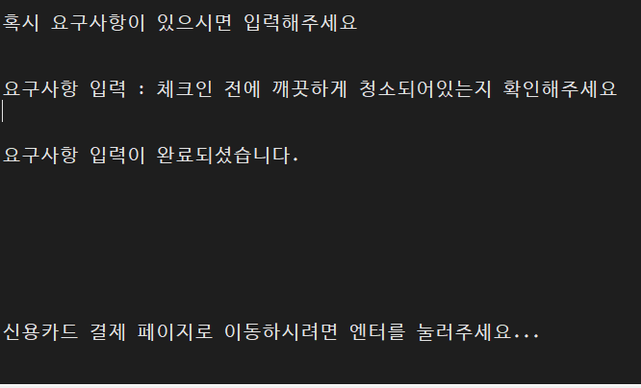
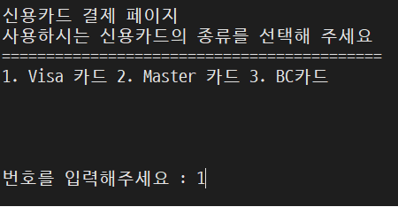
4
기능설명
4-2. 기능 설명
1
 | 기능 설명
1 | 요구사항 입력
2 | 신용카드 결제 페이지
2

Slide 38
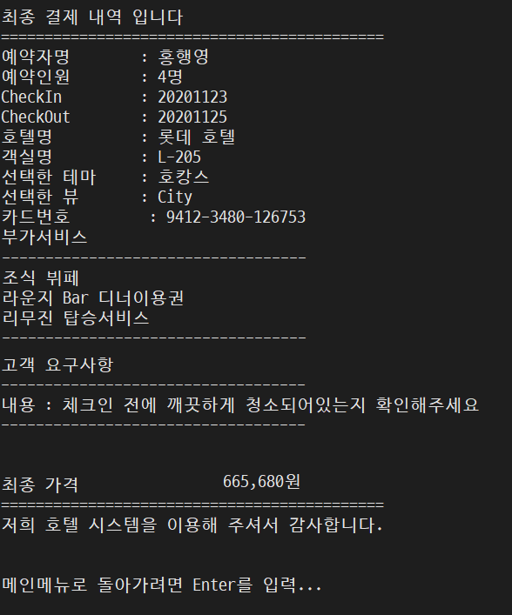
4
기능설명
4-2. 기능 설명
1
 | 기능 설명
1 | 결제 완료 후 최종 결제 내역 출력

Slide 39
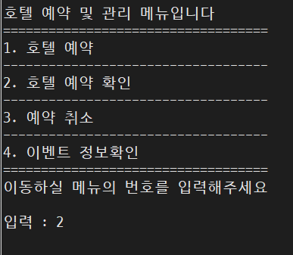
4
기능설명
4-2. 기능 설명
 | 기능 설명
1 | 회원메뉴 > 호텔 예약 확인
1

Slide 40
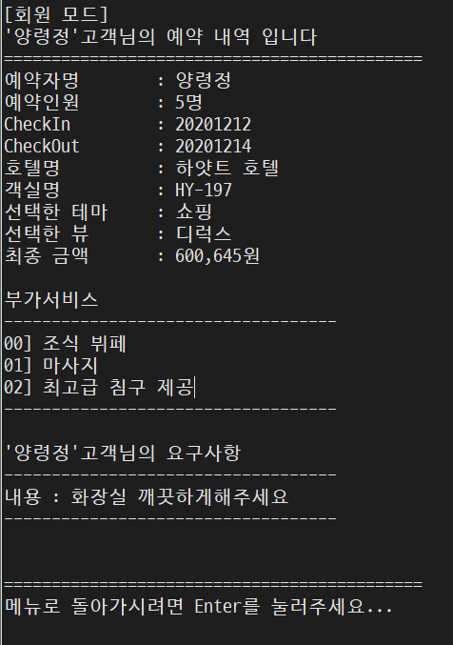
4
기능설명
4-2. 기능 설명
1
 | 기능 설명
1 | 회원메뉴 > 호텔 예약 확인 내역 출력

Slide 41
4
기능설명
4-2. 기능 설명
 | 기능 설명
1 | 회원메뉴 > 예약 취소
1

Slide 42
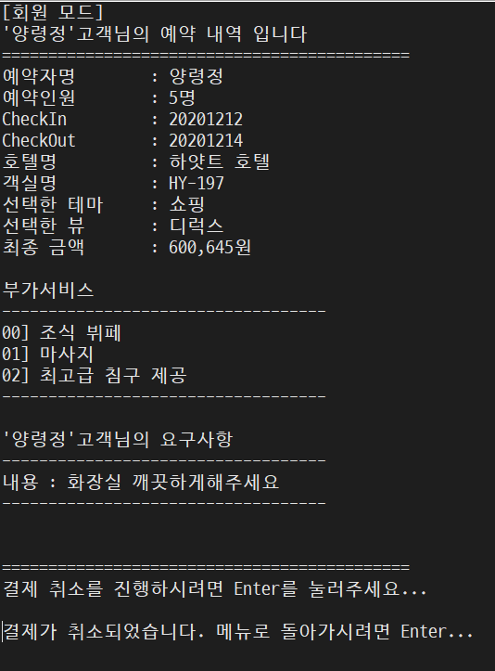
4
기능설명
4-2. 기능 설명
1
 | 기능 설명
1 | 예약한 내역 출력
2 | 예약 취소를 진행하려면 enter 입력
2

Slide 43
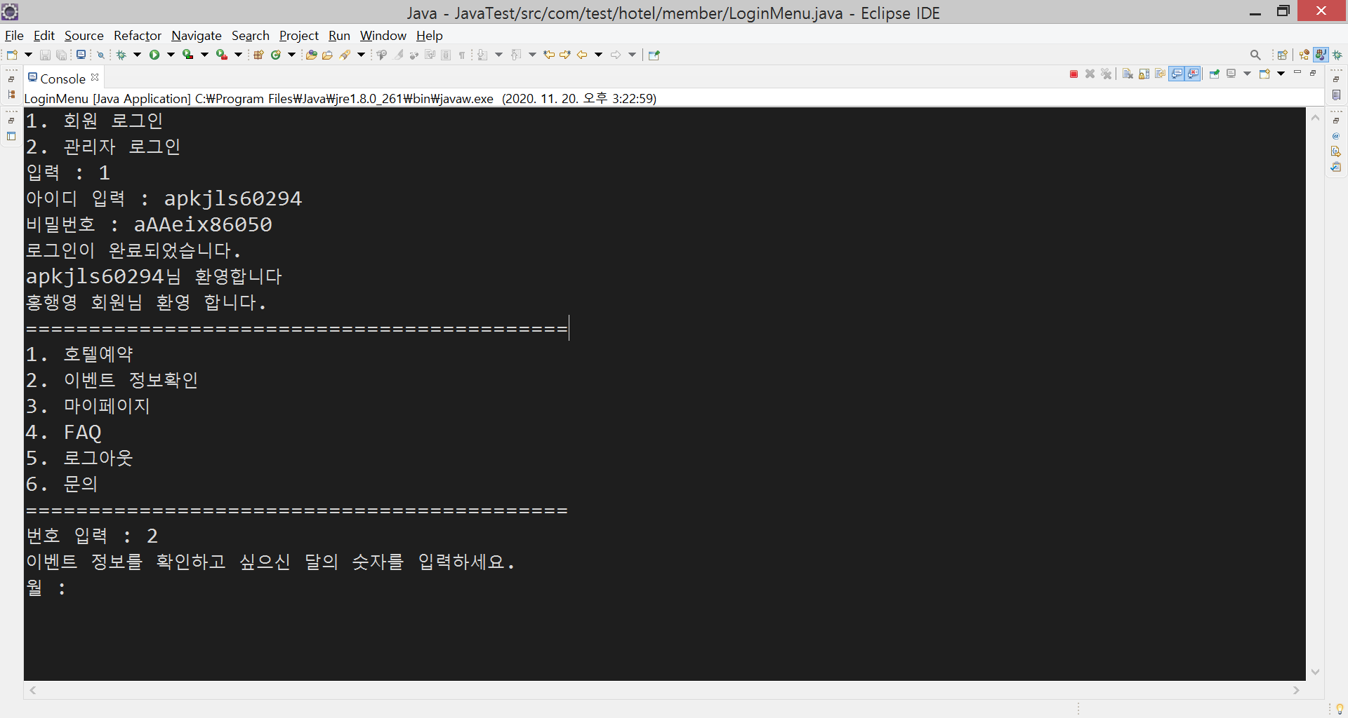
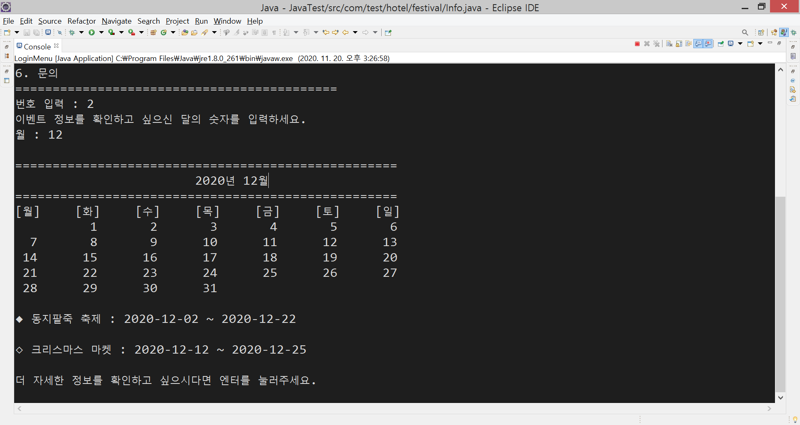
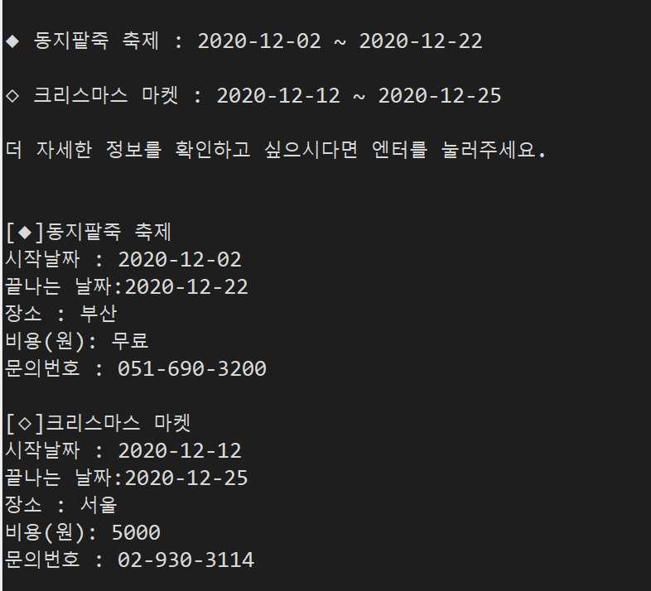
4
기능설명
4-2. 기능 설명
 | 기능 설명
1 | 회원메뉴 -> 이벤트 정보 확인
2 | 확인하고 싶은 달의 숫자 입력
3 | 선택한 달의 달력과 축제 정보를 표시 -> 자세한 정보를 확인하고 싶다면 엔터 입력
4 | 축제에 대한 자세한 정보 출력
1
2
3
4

Slide 44
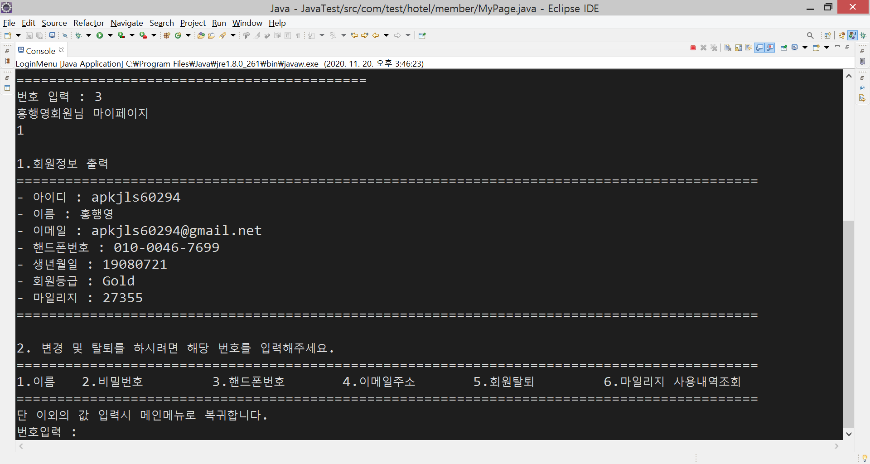
4
기능설명
4-2. 기능 설명
1
 | 기능 설명
1 | 회원메뉴 > 마이페이지 선택
2 | 회원정보 출력
3 | 회원정보 변경 메뉴 출력
2
3

Slide 45
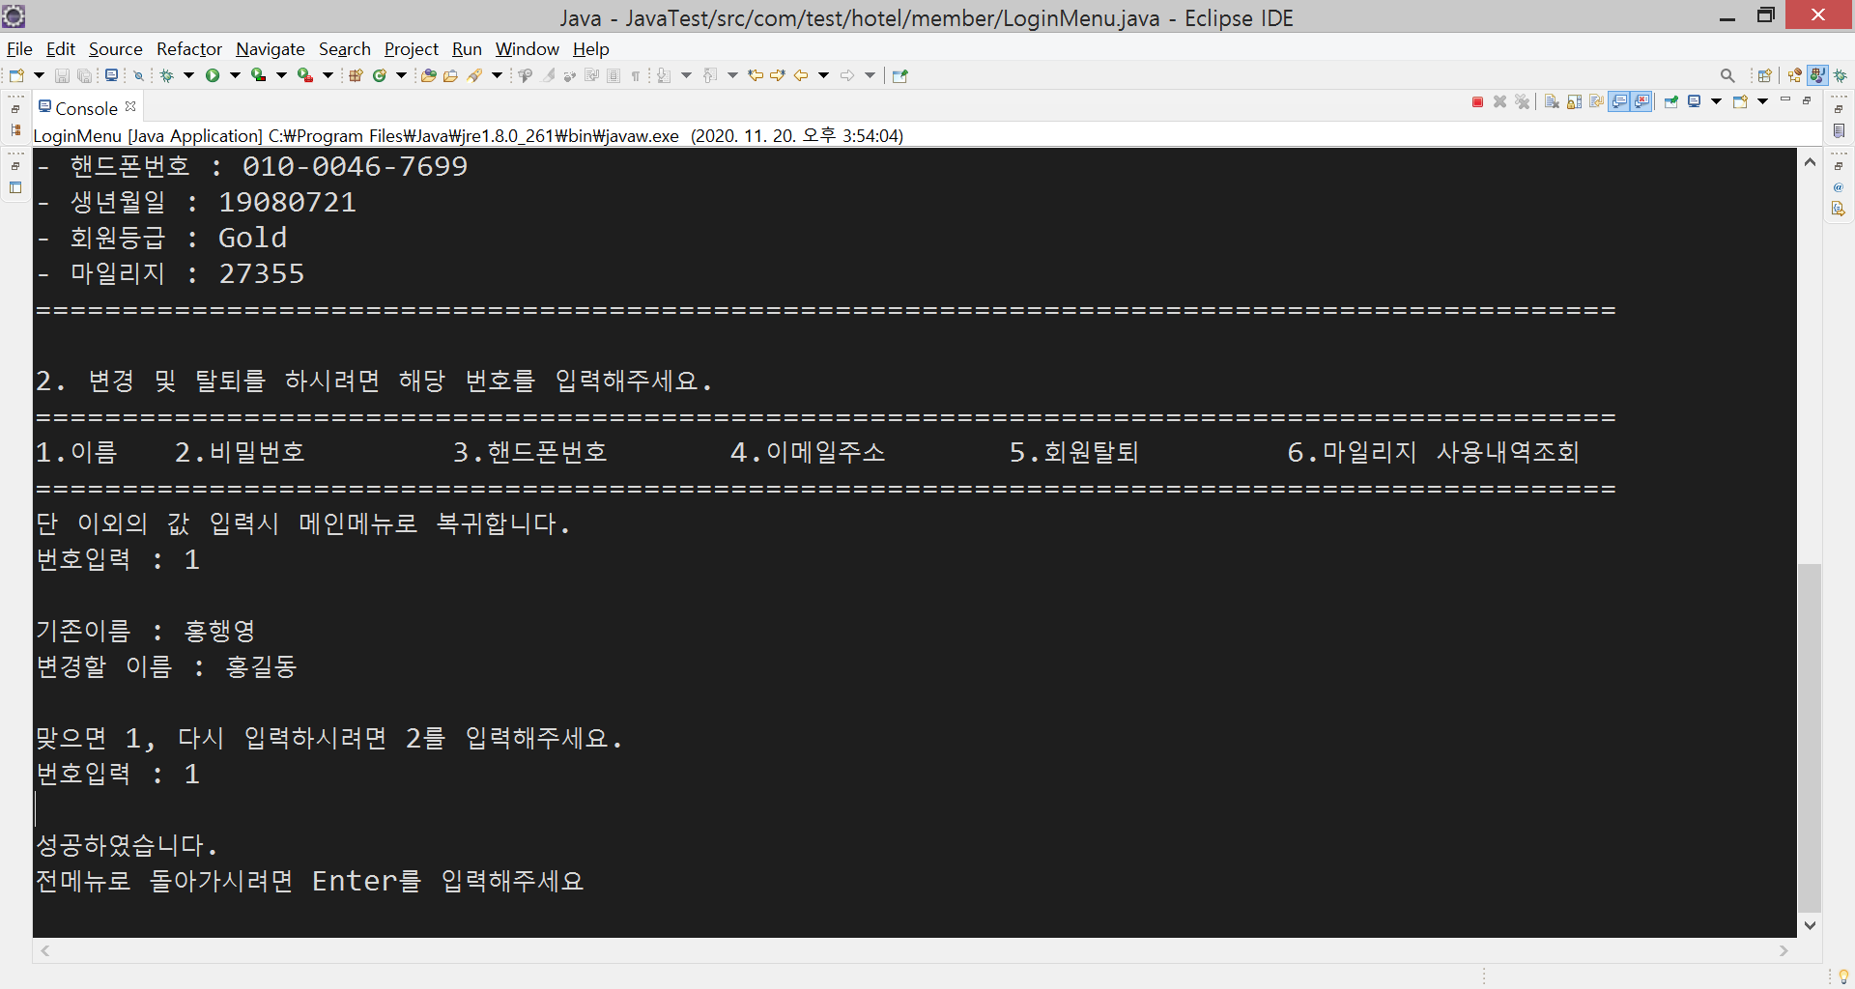
4
기능설명
4-2. 기능 설명
1
 | 기능 설명
1 | 회원정보 변경 메뉴 > 이름 변경
2 | 변경할 이름 입력
3 | 변경 재확인 메시지 출력
4 | 성공완료 메시지 출력
2
3
4

Slide 46
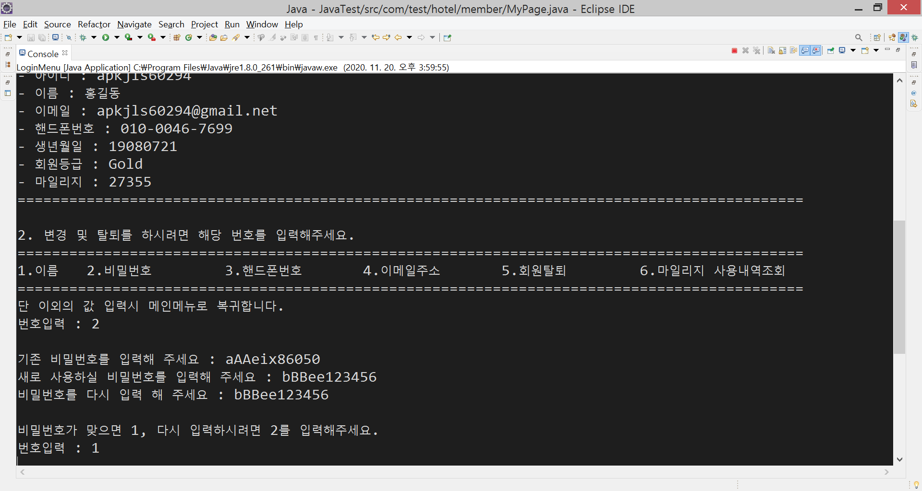
4
기능설명
4-2. 기능 설명
1
 | 기능 설명
1 | 회원정보 변경 메뉴 > 비밀번호 변경
2 | 기존 비밀번호와 새로 사용할 비밀번호 입력
2-1 | 유효성 검사 실패 시 오류 메시지 출력 및 재입력
3 | 유효성 검사 통과 시 변경 재확인 메시지 출력
2
3

Slide 47
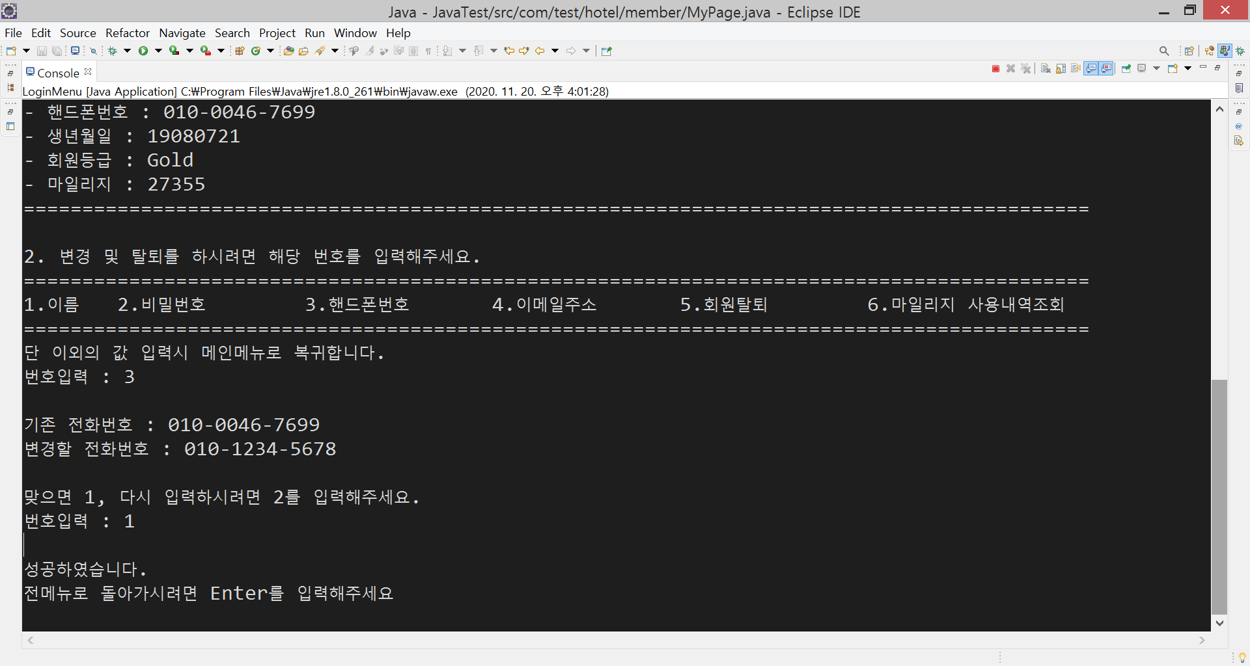
4
기능설명
4-2. 기능 설명
1
 | 기능 설명
1 | 회원정보 변경 메뉴 > 핸드폰 번호 변경
2 | 변경할 전화번호 입력
2-1 | 중복된 전화번호 입력 시 오류 메시지 출력 및 재입력
3 | 유효성 검사 통과 시 변경 재확인 메시지 출력
4 | 성공완료 메시지 출력
2
3
4

Slide 48

4
기능설명
4-2. 기능 설명
1
 | 기능 설명
1 | 회원정보 변경 메뉴 > 이메일 주소 변경
2 | 변경할 이메일 주소 입력
2-1 | 중복된 이메일 주소 입력 시 오류 메시지 출력 및 재입력
3 | 유효성 검사 통과 시 변경 재확인 메시지 출력
4 | 성공완료 메시지 출력
2
3
4

Slide 49

4
기능설명
4-2. 기능 설명
1
 | 기능 설명
1 | 회원정보 변경 메뉴 > 회원 탈퇴
2 | 비밀번호 입력
3 | 회원 탈퇴 재확인 메시지 출력
4 | 1번 입력 시 성공완료 메시지 출력
4-1 | 회원 data파일에서 정보 삭제
2
3
4

Slide 50

4
기능설명
4-2. 기능 설명
1
 | 기능 설명
1 | 회원정보 변경 메뉴 > 마일리지 사용 내역 조회
2 | 마일리지 정보 출력
2

Slide 51

4
기능설명
4-2. 기능 설명
1
 | 기능 설명
1 | 로그인 > 비회원 로그인 메뉴 출력 이름과 이메일 주소 입력
1-1 | 올바르지 않은 이름과 이메일 주소 입력 시 실패 메시지 출력
2 | 올바른 이름과 이메일 주소 입력 시 비회원 메뉴 출력
2

Slide 52

4
기능설명
4-2. 기능 설명
1
 | 기능 설명
1 | 비회원 메뉴에서 FAQ메뉴 번호 입력
2 | FAQ 선택 메뉴
3 | 해당 질문에 대한 답변 출력
4 | 전 단계로 돌아가려면 엔터 입력
2
3
4

Slide 53





4
기능설명
4-2. 기능 설명
 | 기능 설명
1 | 메인 메뉴 > 회원가입
2 | 아이디 입력
2-1 | 유효성 검사 실패 시 오류 메시지 출력 및 재입력
3 | 아이디 입력 > 비밀번호 입력
3-1 | 유효성 검사 실패 시 오류 메시지 출력 및 재입력
4 | 아이디 입력 > 비밀번호 입력 > 이름 입력
4-1 | 유효성 검사 실패 시 오류 메시지 출력 및 재입력
5 | 아이디 입력 > 비밀번호 입력 > 이름 입력 > 이메일 주소 입력
5-1 | 유효성 검사 실패 시 오류 메시지 출력 및 재입력
1
2
3
4
5

Slide 54




4
기능설명
4-2. 기능 설명
1
 | 기능 설명
1 | 아이디 입력 > 비밀번호 입력 > 이름 입력 > 이메일 주소 > 생일 입력
1-1 | 유효성 검사 실패 시 오류 메시지 출력 및 재입력
2 | 아이디 입력 > 비밀번호 입력 > 이름 입력 > 이메일 주소>생일>주소입력
3 | 입력한 정보 출력
3 | 다시 시작하려면 ‘b’입력, 진행하려면 enter 입력
2
3
4

Slide 55

4
기능설명
4-2. 기능 설명
1
 | 기능 설명
1 | 메인 메뉴 > 아이디/비밀번호 찾기 > 아이디 찾기
2 | 이름과 생년월일 입력
2-1 | 유효성 검사 실패 시 오류 메시지 출력 및 재입력
3 | 유효성 검사 성공 시 아이디 출력
2
3

Slide 56

4
기능설명
4-2. 기능 설명
1
 | 기능 설명
1 | 메인 메뉴 > 아이디/비밀번호 찾기 > 비밀번호 찾기
2 | 아이디와 핸드폰 번호 입력
2-1 | 유효성 검사 실패 시 오류 메시지 출력 및 재입력
3 | 유효성 검사 성공 시 비밀번호 출력
2
3

Slide 57





4
기능설명
4-2. 기능 설명
1
 | 기능 설명
1 | 관리자모드 > 1. 고객 관리/제어 > 고객 아이디 입력
2 | 고객 정보 조회/수정, 고객 예약 조회/변경 선택
3 | 고객 정보 출력 및 변경할 번호 입력 > 이메일 주소 변경 선택
4 | 재확인 메시지 출력
5 | 변경할 이메일 주소 입력
6 | 성공 메시지 출력
7 | 변경된 이메일 주소 확인
2
3
4
2
5
6
7

Slide 58


4
기능설명
4-2. 기능 설명
1
 | 기능 설명
1 | 관리자 메뉴 > 2. 고객 메일 답변 작성 > 메일 리스트
1-1 | 답변할 메일 번호 입력
2 | 메일 답변 작성
2

Slide 59


4
기능설명
4-2. 기능 설명
1
 | 기능 설명
1 | 관리자모드 > 3. 등급별 할인율 설정
2 | 기존 등급 할인율 표시
3 | 변경 값 입력
2
3

Slide 60


4
기능설명
4-2. 기능 설명
 | 기능 설명
1 | 관리자 메뉴 > 4. 월별 이벤트 변경 > 변경 페이지
1-1 | 이벤트 페이지 출력
2 | 수정할 축제 번호 입력
3 | 정보 수정 페이지
4 | 이벤트 정보 수정 완료
1
2
4
3

Slide 61


4
기능설명
4-2. 기능 설명
1
 | 기능 설명
1 | 관리자모드 > 5. 회원 개인 이메일 발송 > 프로모션 메일 발송
2 | 이메일 발송
3 | 관리자모드 > 5. 회원 개인 이메일 발송 > 예약확인 문자 발송
4 | 문자 발송
2
3
4

Slide 62


4
기능설명
4-2. 기능 설명
1
 | 기능 설명
1 | 관리자 아이디와 비밀번호는 admin123, 0000으로 고정
2 | 관리자 모드 메뉴 출력
2

Slide 63

4
기능설명
4-2. 기능 설명
1
 | 기능 설명
1 | 관리자 모드 메뉴 > 객실 조회 및 변경
1-1 | 변경하고자 하는 객실 번호 입력

Slide 64


4
기능설명
4-2. 기능 설명
1
 | 기능 설명
1 | 관리자모드 > 객실정보 변경 > 객실가격 변경
2 | 변경할 가격 입력
2

Slide 65

Q&A

Slide 66
감사합니다

